Slide 1
Бюджет для граждан
к проекту бюджета муниципального образования Слюдянский район на 2018 год и плановый период 2019 и 2020 годов

Slide 2
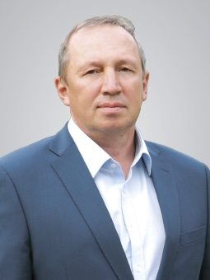
Уважаемые жители Слюдянского района!
В эти дни мы ведем работу над самым важным документом района - проектом бюджета Слюдянского района на 2018 год и плановый период 2019 и 2020 годов. Его формирование - это сложный процесс, в который должны быть вовлечены все граждане.
«Бюджет для граждан» - информационный сборник, который знакомит население района с основными положениями главного финансового документа - проектом бюджета муниципального образования Слюдянский район на 2018 год и плановый период 2019 и 2020 годов, который создан специально для того, чтобы каждый житель Слюдянского района был осведомлен, как формируется и расходуется бюджет муниципального образования Слюдянский район, сколько в бюджет поступает средств и на какие цели они направляются.
Формирование бюджета муниципального образования Слюдянский район как и в предыдущий период осуществлялось по программно-целевому принципу на основе проектов муниципальных программ Слюдянского района. Бюджет района формируется на трехлетний бюджетный цикл в соответствии с порядком и методикой планирования бюджетных ассигнований бюджета, утвержденных распоряжением Комитета финансов от 6 июля 2015 года № 33 (ред. от 21.09.2017 года №48). Расходная часть бюджета ориентирована на сохранение социальных гарантий для жителей Слюдянского района, сохранением уровня номинальной заработной платы работников бюджетной сферы не ниже уровня, достигнутого в 2017 году, повышение качества и доступности муниципальных услуг.
Мы открыты для ваших замечаний и конструктивных предложений.

Slide 3
Основные понятия
Бюджет - форма образования и расходования денежных средств, предназначенных для финансового обеспечения задач и функций государства и местного самоуправления
Доходы бюджета - денежные средства поступающие в бюджет
Расходы бюджета - денежные средства, выплачиваемые из бюджета
Бюджетная система - совокупность федерального бюджета, бюджетов субъектов Российской Федерации, местных бюджетов и бюджетов государственных внебюджетных фондов
Межбюджетные трансферты - средства, предоставляемые одним бюджетом бюджетной системы другому бюджету бюджетной системы
Консолидированный бюджет - свод бюджетов бюджетной системы на соответствующей территории (без учета межбюджетных трансфертов между этими бюджетами)
Дефицит бюджета - превышение расходов бюджета над его доходами
Профицит бюджета - превышение доходов бюджета над его расходами
Бюджетный процесс – регламентируемая законодательством деятельность органов исполнительной власти, по составлению и рассмотрению проектов бюджетов, утверждению и исполнению бюджетов, контролю за их исполнением, осуществлению бюджетного учета, составлению, внешней проверке, рассмотрению и утверждению бюджетной отчетности

Slide 4
Бюджет – это план доходов и расходов на определенный период
Бюджеты семей
Какие бывают бюджеты?
Бюджеты публично-правовых образований
Доходы: заработная плата, премии и т.п.
Расходы: оплата коммунальных услуг, расходы
на питание, транспорт и т.п.
Бюджеты организаций
Российской Федерации (федеральный бюджет, бюджеты государственных внебюджетных фондов РФ)
Субъектов Российской Федерации
(региональные бюджеты, бюджеты территориальных фондов обязательного медицинского страхования)
Муниципальных образований
(местные бюджеты муниципальных районов, городских округов, городских и сельских поселений)
Доходы: выручка от реализации и т.п.
Расходы: выплата заработной платы рабочим, закупка материалов.

Slide 5
Этапы составления и утверждения бюджета муниципального образования Слюдянский район
Составление проекта бюджета
Формирование проекта бюджета района регламентируется Постановлением администрации МО Слюдянского района от 24.08.2017 № 483 «О порядке и сроках составления проекта бюджета муниципального образования Слюдянский район, и порядке работы над документами и материалами, предоставляемыми в Думу муниципального образования Слюдянский район одновременно с проектом бюджета муниципального образования Слюдянский район»
Рассмотрение проекта бюджета
Мэр МО Слюдянский район представляет проект бюджета района на рассмотрение Думы муниципального образования Слюдянский район до 15 ноября текущего года.
Председатель Думы района направляет проект решения о бюджете района в постоянные комиссии Думы для внесения предложений и замечаний, а также в Контрольно- счетную палату для подготовки заключения.
Дума района рассматривает проект решения о бюджете района в одном чтении.
Утверждение проекта бюджета
Проект бюджета муниципального образования Слюдянский район утверждается Думой МО Слюдянский район и подлежит обнародованию путем опубликования его в специальном выпуске газеты «Славное море» и размещению на официальном сайте администрации Слюдянского района.
Нормативные правовые акты, регулирующие бюджетные правоотношения
Прогноз социально – экономического развития муниципального образования Слюдянский район
Бюджетный прогноз муниципального образования Слюдянский район
Основные направления бюджетной и налоговой политики
Муниципальные программы муниципального образования Слюдянский район

Slide 6
Муниципальное образование Слюдянский район
Муниципальные образования городских поселений:
Слюдянское
Байкальское
Култукское
1
2
3
Муниципальные образования сельских поселений:
Портбайкальское
Быстринское
Утуликское
Маритуйское
Новоснежнинское
4
5
6
7
8

Slide 7
Структура бюджета муниципального образования Слюдянский район
При превышении доходов над расходами принимается решение, как их использовать (например, накапливать резервы, остатки, погашать долг).
Профицит
Доходы
Расходы
При превышении расходов над доходами принимается решение об источниках покрытия дефицита (например, использовать имеющиеся накопления, остатки, взять в долг).
Дефицит
Муниципальный долг
Долговым обязательством, входящим в структуру муниципального долга муниципального образования Слюдянский район на 2018 год и плановый период 2019 и 2020 годов являются кредиты, полученные из областного бюджета. Учет и регистрация муниципальных долговых обязательств осуществляется в муниципальной долговой книге. В муниципальную долговую книгу вносятся сведения об объеме долговых обязательств по видам этих обязательств, дате их возникновения и исполнения полностью или частично, формах обеспечения обязательств.

Slide 8
Основные характеристики бюджета муниципального образования Слюдянский район на 2018 год и плановый период 2019 и 2020 годов (тыс.руб.)
Наименование | Оценка 2017 год | 2018 год | 2019 год | 2020 год
Доходы | 901 596,1 | 877 586,6 | 781 977,3 | 786 230,0
Расходы | 914 627,4 | 896 518,8 | 801 634,3 | 806 154,2
Дефицит | -13 031,3 | -18 932,2 | -19 657,0 | -19 924,2

Slide 9
Структура доходов бюджета Слюдянского района в 2018-2020 годах
Налоговые доходы
Доходы от предусмотренных законодательством Российской Федерации о налогах и сборах федеральных налогов и сборов, в том числе от налогов, предусмотренных специальными налоговыми режимами, региональных налогов, а также пеней и штрафов по ним
Неналоговые доходы
Поступающие в бюджет платежи за оказание государственных услуг, за пользование природными ресурсами, за пользование государственной собственностью, от продажи государственного имущества, а также платежи в виде штрафов и иных санкций за нарушение законодательства
Безвозмездные поступления
Дотации, субсидии, субвенции, иные межбюджетные трансферты из федерального и областного бюджета, а также безвозмездные поступления от физических и юридических лиц

Slide 10
Структура доходной части бюджета муниципального образования Слюдянский район на 2018-2020 годы
Доходы бюджета района запланированы:
1) в 2018 году в сумме 877 587 тыс. рублей, в том числе:
Налоговые и неналоговые доходы составят 199 319 тыс. рублей;
Безвозмездные поступления составят 678 268 тыс. рублей.
2) в 2019 году в сумме 781 977 тыс. рублей, в том числе:
Налоговые и неналоговые доходы составят 201 014 тыс. рублей;
Безвозмездные поступления составят 580 963 тыс. рублей.
3) в 2020 году в сумме 786 230 тыс. рублей, в том числе:
Налоговые и неналоговые доходы составят 202 851 тыс. рублей;
Безвозмездные поступления составят 583 379 тыс. рублей.
Налоговые доходы
Неналоговые доходы
Безвозмездные поступления

Slide 11
Структура налоговых и неналоговых доходов бюджета муниципального образования Слюдянский район на 2018-2020 годы (тыс.руб.)
Наименование доходных источников | Оценка 2017 | Прогноз 2018 | Темп роста % | Прогноз 2019 | Темп роста % | Прогноз 2020 | Темп роста %
Налоговые и неналоговые доходы, в т.ч.: | 200 401 | 199 319 | 99 | 201 014 | 101 | 202 851 | 101
Налоговые доходы всего: в т.ч. | 184 307 | 184 011 | 99 | 185 601 | 101 | 187 440 | 101
Налог на доходы физических лиц | 154 194 | 155 930 | 101 | 157 958 | 101 | 160 011 | 101
Налог, взимаемый в связи с применением упрощенной системы налогообложения | 7 980 | 8 299 | 104 | 8 631 | 104 | 8 977 | 104
Единый налог на вмененный доход для отдельных видов деятельности | 16 670 | 16 870 | 101 | 16 870 | 100 | 16 870 | 100
Единый сельскохозяйственный налог | 5 | 5 | 100 | 5 | 100 | 5 | 100
Налог, взимаемый в связи с применением патентной системы налогообложения | 48 | 49 | 102 | 51 | 104 | 53 | 104
Государственная пошлина | 5 410 | 2 857 | 53 | 2 086 | 73 | 1 524 | 73
Неналоговые доходы всего: в т.ч. | 16 094 | 15 308 | 95 | 15 413 | 101 | 15 411 | 99
Доходы от использования имущества, находящегося в государственной и муниципальной собственности | 13 123 | 12 788 | 97 | 12 806 | 100 | 12 823 | 100
Платежи при пользовании природными ресурсами | 1 276 | 1 020 | 80 | 1 090 | 107 | 1 127 | 103
Доходы от оказания платных услуг | 178 | 0 | 0 | 0 | 0 | 0 | 0
Доходы от продажи материальных и нематериальных активов | -216 | 92 | -43 | 89 | 97 | 15 | 17
Штрафы, санкции, возмещение ущерба | 1 727 | 1 407 | 81 | 1 427 | 101 | 1 446 | 101
Прочие неналоговые доходы | 6 | 0 | 0 | 0 | 0 | 0 | 0

Slide 12
Структура налоговых и неналоговых доходов в 2018-2020 годы

Slide 13
Налог на доходы физических лиц на 2018-2020 годы
В структуре налоговых и неналоговых доходов НДФЛ занимает - 78%.
Норматив отчислений НДФЛ в бюджет муниципального образования Слюдянский район – 31,25% с городских и 34,25% с сельских поселений.
Поступления от налога на доходы физических лиц на 2018 год и на плановый период 2019 и 2020 годов запланированы на основе ожидаемой оценки поступлений 2017 года, с учетом прогноза социально-экономического развития Слюдянского района на 2017-2020 годы и прогноза социально-экономического развития РФ.
При планировании НДФЛ на 2018 год не включены единоразовые выплаты на предприятии ЖКХ в 2017 году в сумме 1 003,8 тыс. рублей а также учтены выпадающие доходы от предприятия ОАО «Калужский Ремпутьмаш» (в связи с сокращением численности в течение 2017 года) в сумме 1 359,7 тыс. руб., далее был применен темп роста «реальной заработной платы» в размере 102,7%, согласно базового сценария прогноза социально-экономического развития РФ.
На 2018-2019 годы применен темп роста «реальной заработной платы» 101,3%, согласно базового сценария прогноза социально-экономического развития РФ и соответствует темпу роста по прогнозу СЭР Слюдянского района по показателю фонда оплаты труда.

Slide 14
Налог на совокупный доход на 2018-2020 годы
Прогноз поступления налога, осуществлен на основе ожидаемых поступлений 2017 года с учетом сводного индекса потребительских цен на 2018-2020 годы по прогнозу социально–экономического развития РФ.
Норматив 100%
Прогноз поступлений по ЕНВД в бюджет муниципального образования Слюдянский район составил: на 2018-2020 годы ежегодно по 16 870 тыс. рублей. В связи с поэтапным переходом с 1 января 2018 на патентную систему налогообложения в прогнозе на 2018-2020 годы темп роста не был учтен.
Норматив 55%
Норматив 30%
Норматив 100%

Slide 15
Государственная пошлина
Прогноз поступлений государственной пошлины в бюджет района сформирован на основании данных, представленных главными администраторами доходов (Межрайонной ИФНС России №19 по Иркутской области и администрации района).
Снижение поступлений в 2018 году на 2 553 тыс. рублей обусловлено:
1) государственная пошлина за лицензирование на 2018-2020 года не планировались в связи утверждением Закона Иркутской области от 10 мая 2017 года №25-ОЗ. Данный вид доходов начиная с 2018 года будет поступать в областной бюджет;
2) сокращением количества обращений в суды общей юрисдикции в 2017 году (9 мес. 2016 года – 3 979 тыс. рублей; 9 мес. 2017 года – 3 137 тыс. рублей.)
- 2 553 т .р.
(или на -52,8%)
5 410
2 857
2 086

Slide 16
Доходы от использования имущества, находящегося в государственной и муниципальной собственности
Прогноз поступления доходов, получаемых в виде арендной платы за земельные участки, государственная собственность на которые не разграничена и которые расположены в границах поселений, осуществлен главными администраторами доходов. Прогноз поступлений составил:
на 2018-2020 годы – 3 500 тыс. рублей, с темпом роста к оценке 2017 года на 103,2%.
Прогноз доходов, получаемых в виде арендной платы за земельные участки, государственная собственность на которые не разграничена и которые расположены в границах городских поселений, а также средства от продажи права на заключение договоров аренды указанных земельных участков осуществлен городскими поселениями который составил:
- на 2018 год – 5 891,2 тыс. руб. со снижением к оценке 2017 года на 3,9%,
- на 2019 год – 5 909,4 тыс. руб. с ростом к 2018 году на 0,3%,
- на 2020 год – 5 926,2 тыс. руб. с ростом к 2019 году 0,3%.

Slide 17
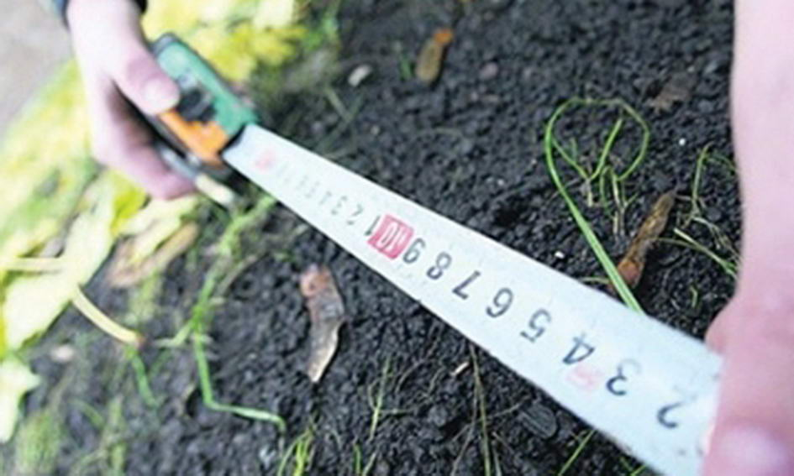
Доходы от использования имущества, находящегося в государственной и муниципальной собственности
Прогноз доходов, получаемых в виде арендной платы за земли после разграничения государственной собственности на землю, а также средства от продажи права на заключение договоров аренды за земли, находящиеся в собственности муниципальных районов сформирован на базе 8 договоров аренды экономической зоны на 2018 год и на плановый период 2019 и 2020 годов в объеме 800 тыс. рублей.
№ п/п | Арендатор | Цель использования | Площадь (S), кв. м | Сумма, тыс. рублей
1 | Воротынова Ольга Васильевна | строительство лечебно-оздоровительного профилактория | 15 000 | 19,2
2 | Рябцовский Игорь Георгиевич | строительство культурно-оздоровительного центра | 3 500 | 7,4
3 | ООО «Бригантина» | производственная деятельность | 16 650 | 113,3
4 | ООО «Илим Байкал» | строительство туристического комплекса | 309 821 | 300,5
5 | ООО «байкальская радуга» от ООО «Роза Ветров» | строительство гостиничного комплекса | 10 000 | 15,7
6 | ООО «Гранд» | производственная деятельность | 21 616 | 141,7
7 | Уфимцев Аркадий Геннадьевич | строительство кемпинга | 29 502 | 110,5
8 | Верхозин Алексей Владимирович | строительство турбазы | 20 707 | 91,7
ИТОГО |  |  | 426 796 | 800,0
Прочие доходы от использования имущества запланированы на основании 20 договоров аренды нежилых зданий. Прогнозируемые поступления в 2018-2020 годы составят в сумме 2 597 тыс. рублей

Slide 18
Плата за негативное воздействие на окружающую среду
Доходы от платы за негативное воздействие на окружающую среду сформированы по данным главного администратора доходов - Управления Федеральной службы по надзору в сфере природопользования по Иркутской области.
2020 год
1 127 тыс.руб.
2019 год
1 090 тыс.руб.
2017 год
1 276 тыс.руб.
2018 год 1 020 тыс.руб.
-256 т.р.
-20%
+70 т.р.
+6,7%
+37 т.р.
+3,4%

Slide 19
Доходы от продажи материальных и нематериальных активов
Доходы от продажи материальных и нематериальных активов запланированы в бюджете муниципального образования Слюдянский район на основании 1 договора с рассрочкой платежа на 3 года:
- на 2018 год в сумме 92,2 тыс. рублей.
- на 2019 год в сумме 89,2 тыс. рублей, (-10,8% к прогнозируемым поступлениям 2018 года),
- на 2020 год - в сумме 14,6 тыс. рублей, (-83,7% к прогнозируемым поступлениям 2019 года).
Штрафы, санкции, возмещение ущерба
Прогноз поступлений штрафов, санкций, возмещения ущерба определен по информации главных администраторов (администраторов) доходов и составляет:
- на 2018 год – 1 407 тыс. рублей, снижение к ожидаемой оценки 2017 года на 319 тыс. рублей или 18,5%;
- на 2019 год – 1 427 тыс. рублей (+1,4% к прогнозируемым поступлениям 2018 года);
- на 2020 год – 1 446 тыс. рублей (+1,3% к прогнозируемым поступлениям 2020 года).

Slide 20
Межбюджетные трансферты
Межбюджетные трансферты (безвозмездные поступления) – это средства одного бюджета бюджетной системы РФ, перечисляемые другому бюджету бюджетной системы РФ
Дотации (от лат. «Dotatio» – дар, пожертвование) | Субвенции (от лат. «Subvenire» – приходить на помощь) | Субсидии (от лат. «Subsidium» – поддержка)
Предоставляются без определения конкретной цели их использования | Предоставляются на финансирование «переданных» другим публично-правовым образованиям полномочий | Предоставляются на условиях долевого софинансирования расходов других бюджетов
Вы даете ребенку «карманные деньги». | Вы даете ребенку деньги и посылаете его в магазин купить продукты (по списку) | Вы «добавляете» денег для того, чтобы ваш ребенок купил себе новый телефон (а остальные он накопил сам)

Slide 21
Динамика поступления нецелевых межбюджетных трансфертов из областного бюджета с 2011 по 2020 годы (млн. руб.)
-8 млн. руб.
-5,8%
-22 млн. руб.
-20,6%
+25 млн. руб.
+29,4%
-22 млн. руб.
-80%
+5 млн. руб.
+5,7%
Прогнозируемое снижение безвозмездных поступлений на плановый период 2019 и 2020 годов, обусловлено неполным распределением между муниципальными образованиями области объема межбюджетных трансфертов представленных в проекте закона Иркутской области «Об областном бюджете на 2018 год и плановый период на 2019 и 2020 года».
В процессе исполнения областного бюджета, будет осуществляться распределение межбюджетных трансфертов муниципальным образованиям и соответственно с учетом распределения указанных выше средств, будут уточнены параметры бюджета района по безвозмездным поступлениям.

Slide 22
Объем безвозмездных поступлений в бюджете муниципального образования Слюдянский район в 2017-2020 годах (тыс.руб.)
Показатель | Оценка 2017 год | Прогноз 2018 год | Прогноз 2019 год | Прогноз 2020 год
Дотации | 48 865 | 98 020 | 39 279 | 38 977
Субсидии | 182 550 | 80 662 | 42 255 | 44 967
Субвенции | 464 840 | 494 194 | 494 037 | 494 043
Иные МБТ | 4 995 | 5 392 | 5 392 | 5 392
Возврат остатков МБТ | -55 | 0 | 0 | 0
Всего безвозмездных поступлений | 701 195 | 678 268 | 580 963 | 583 379
2017 год
2018 год

Slide 23
Дотация на выравнивание уровня бюджетной обеспеченности, размер которой определен в соответствии с методикой утвержденной законом Иркутской области №74-ОЗ
- на 2018 год определена в сумме 56 489 тыс. рублей,
- на 2019 год в сумме 39 279 тыс. рублей,
- на 2020 год в сумме 38 977 тыс. рублей.
Дотация бюджетам на поддержку мер по обеспечению сбалансированности бюджетов размер которой составил:
- на 2018 год – 41 531 тыс. рублей.
Общий объем субсидии, предусмотренный муниципальному образованию Слюдянский район из областного бюджета:
- на 2018 год – 80 662 тыс. рублей,
- на 2019 год – 42 255 тыс. рублей,
- на 2020 год – 44 967 тыс. рублей.
В составе субсидий на 2018-2020 годы предусмотрен один вид субсидий – субсидия на выравнивание уровня бюджетной обеспеченности поселений Иркутской области, входящих в состав муниципального района.

Slide 24
Субвенции в бюджете района запланированы в следующих объемах:
- 2018 год – 494 194 тыс. руб. (+6,3% к предыдущему году),
- 2019 год – 494 037 тыс. руб. (-0,1%),
- 2020 год – 494 043 (+0,001%).

Slide 25
Иные межбюджетные трансферты
Сформированы на основании планируемых поступлений от поселений района на основании заключенных соглашений о передачи осуществления части полномочий поселений исходя из 5 видов исполняемых полномочий по 8 поселениям района и составляют на 2018-2020 годы 5 392 тыс. рублей ежегодно, в том числе:
- Единая диспетчерская служба – 1 275,2 тыс.руб.;
- Организация и осуществление мероприятий по гражданской обороне, защите населения и территорий поселений от ЧС природного и техногенного характера – 288,9 тыс. руб.;
- Организация и осуществление мероприятий по гражданской обороне, защите населения и территорий поселений от ЧС природного и техногенного характера, в части обслуживания многоканальной системы автоматического оповещения спец. абонентов STC-L250 с задействованием каналов связи и систем передачи данных – 695,2 тыс. руб.;
- Организация секретного делопроизводства – 335,1 тыс. руб.;
- Составление проекта бюджета поселения, исполнение бюджета
поселения, составление отчета об исполнении бюджета
поселения в соответствии с Бюджетным кодексом
Российской Федерации – 2 797,7 тыс. руб.
ГО и ЧС
288,9
ЕДДС
1 275,2
Содержание и обслуживание системы оповещения 695,2
Исполнение бюджета
2 797,7
Секретное делопроизводство 335,1

Slide 26
РАСХОДЫ БЮДЖЕТА
Расходы бюджета - это средства, выплачиваемые из бюджета на реализацию расходных обязательств муниципального образования Слюдянский район, то есть расходов, необходимость которых установлена муниципальными правовыми актами органов местного самоуправления в соответствии с федеральными законами (законами субъекта Российской Федерации)
На какие цели расходуются средства бюджета?
На функционирование учреждений социальной сферы (образования, культуры, физкультуры и спорта и др.) и органов местного самоуправления;
На социальное обеспечение населения (выплату пенсий, пособий, льгот и т.д.);
На субсидии населению на оплату жилья и услуг жилищно-коммунального хозяйства;
На другие государственные нужды (межбюджетные трансферты передаваемые бюджетам поселений и т.д.)

Slide 27
Структура расходов бюджета муниципального образования Слюдянский район на 2018 год и плановый период 2019 и 2020 годов
Общегосударст-венные вопросы
Национальная экономика
Образование
Социальная политика
Средства массовой информации
Межбюджетные трансферты
Национальная безопасность и правоохранительная деятельность
Здравоохранение
Культура, кинематография
Физическая культура и спорт
Обслуживание государственного и муниципального долга
Каждый из разделов классификации имеет перечень подразделов, которые отражают основные направления реализации соответствующей функции
Например, в составе раздела «Образование»,
в том числе, выделяются:
- дошкольное образование;
общее образование;
дополнительное образование;
молодежная политика и оздоровление детей;
- другие вопросы в области образования
Полный перечень разделов и подразделов классификации расходов бюджетов приведен в статье 21 Бюджетного кодекса Российской Федерации

Slide 28
Структура расходов бюджета муниципального образования Слюдянский район на 2018 год и плановый период 2019 и 2020 годов
Наименование | 2018 | 2019 | 2020
Общегосударственные вопросы | 76 762,0 | 72 460,8 | 69 387,1
Национальная оборона | 133,5 | 133,5 | 133,5
Национальная безопасность и правоохранительная деятельность | 2 249,9 | 1 896,4 | 1 896,4
Национальная экономика | 1 720,1 | 1 080,3 | 1 080,3
Образование | 600 596,8 | 533 039,0 | 537 620,7
Культура, кинематография | 35 061,3 | 32 903,8 | 33 042,3
Здравоохранение | 143,8 | 143,8 | 143,8
Социальная политика | 98 716,9 | 98 368,7 | 98 368,7
Физическая культура и спорт | 500,0 | 500,0 | 500,0
Средства массовой информации | 1 740,4 | 1 534,0 | 1 583,1
Обслуживание государственного и муниципального долга | 3 612,7 | 0,0 | 0,0
Межбюджетные трансферты общего характера бюджетам бюджетной системы российской федерации | 75 281,4 | 59 574,0 | 62 398,3
 | 896 518,8 | 801 634,3 | 806 154,2

Slide 29
Бюджет муниципального образования Слюдянский район на 2018 год и плановый период 2019 и 2020 годов – социальный бюджет
Как и в предыдущие годы в структуре расходов приоритетными являются расходы на социальную сферу, которые составляют в 2018 году – 81,9% от общего объема расходов (734 518,8 тыс. рублей), в 2019 году – 82,9% (664 455,4 тыс. рублей), в 2020 году – 83 % (669 175,5 тыс. рублей).
* По разделам функциональной классификации расходов
Образование*
Культура*
Социальное обеспечение*
Здравоохранение*
Всего расходов 896 518,8 тыс.рублей
Всего расходов 801 634,3 тыс.рублей
Всего расходов 806 154,2 тыс.рублей

Slide 30
Структура расходов муниципального образования Слюдянский район на 2018 год и плановый период 2019 и 2020 годов
Программные расходы составляют:
2018 год – 886 920,9 тыс.рублей ( 99%);
2019 год – 789 011,2 тыс.рублей (98%);
2020 год – 797 103,5 тыс.рублей (98,9%)
Непрограммные расходы:
2018 год – 9 597,9 тыс.рублей ( 1%);
2019 год – 12 623,1 тыс.рублей (2%);
2020 год – 9 050,7 тыс.рублей (1,1%).
Всего расходов
2018 год – 896 518,8 тыс.рублей
2019 год – 801 634,3 тыс.рублей
2020 год – 806 154,2 тыс.рублей
Формирование бюджета муниципального образования Слюдянский район в 2018 году и плановом периоде 2019 и 2020 годов осуществлялось по программно-целевому принципу на основе проектов муниципальных программ Слюдянского района. Исполнение бюджета в 2018 году и плановом периоде на 2019 и 2020 годов планируется осуществлять в рамках 17 муниципальных программ. В отличие от 2017 года в проекте бюджета на 2018 год и плановый период на реализацию муниципальной программы «Создание условий для развития сельскохозяйственного производства в поселениях Слюдянского района» на 2014-2020гг. предусмотрено 266,3 тыс. рублей ежегодно. Средства на реализацию муниципальной программы «Энергосбережение и повышение энергетической эффективности в муниципальном образовании Слюдянский район» на 2014-2020 годы в проекте не предусмотрены и будут уточняться в ходе исполнения бюджета в 2018 году при обеспечении софинансирования мероприятий программ из областного и федерального бюджетов.
В проекте бюджета учтены изменения бюджетной классификации, которые коснулись классификации кодов расходов в части изменения наименований видов расходов (244 Прочая закупка товаров, работ и услуг) и отражения расходов по видам расходов и разделам БК РФ.
Проект также дополнен расходами для оказания содействия военному комиссариату в части технического ремонта и укрепления материально-технической базы пункта призыва граждан на военную службу в рамках программы «Обеспечение комплексных мер безопасности, противодействия чрезвычайным ситуациям природного и техногенного характера, построение и развитие аппаратно-программного комплекса "Безопасный город" в муниципальном образовании Слюдянский район» на 2014-2020 годы, расходами для развития сельскохозяйственного молочного направления в Слюдянском районе в части оказания консультационных услуг для создания молочного производства в рамках программы «Создание условий для развития сельскохозяйственного производства в поселениях Слюдянского района» на 2015-2020 годы, расходами для профилактики социально-значимых заболеваний на территории муниципального образования Слюдянский район в рамках программы «Создание условий для оказания медицинской помощи населению на территории муниципального образования Слюдянский район» на 2014-2020 годы, расходами на модернизацию существующей инфраструктуры общего образования, в том числе на разработку проектно-сметной документации и выполнение инженерных изысканий а также на получение положительных заключений экологической экспертизы, экспертизы проектной документации и результатов инженерных изысканий, достоверности определения сметной стоимости строительства по объекту: школа на 725 мест в микрорайоне «Рудоуправления» г.Слюдянки в рамках муниципальной программы "Поддержка и развитие учреждений образования и культуры муниципального образования Слюдянский район" на 2014-2020 годы.

Slide 31
Муниципальные программы муниципального образования Слюдянский район на 2018 год и плановый период 2019 и 2020 годов
Наименование программы | 2018 | 2019 | 2020
МП "Развитие образования в МО Слюдянский район" на 2014-2020 годы | 551 736,4 | 498 468,4 | 502 789,6
МП "Развитие культуры в МО Слюдянский район" на 2014-2020 годы | 25 053,0 | 23 202,1 | 23 340,5
МП "Развитие системы отдыха и оздоровления детей в МО Слюдянский район" на 2014-2020 годы | 3 087,2 | 3 034,0 | 3 034,0
МП "Содействие развитию учреждений образования и культуры в МО Слюдянский район" на 2014-2020 годы | 33 194,1 | 29 541,0 | 29 768,3
МП "Развитие физической культуры и спорта в МО Слюдянский район" на 2014-2020 годы | 500,0 | 500,0 | 500,0
МП "Молодёжная политика в МО Слюдянский район" на 2014-2020 годы | 305,0 | 305,0 | 305,0
МП "Безопасность дорожного движения в МО Слюдянский район" на 2014-2020 годы | 100,0 | 100,0 | 100,0
МП "Обеспечение комплексных мер безопасности, противодействия чрезвычайным ситуациям природного и техногенного характера, построение и развитие аппаратно-программного комплекса "Безопасный город" в МО Слюдянский район" на 2014-2020 годы | 434,3 | 134,2 | 134,2
МП "Социальная поддержка населения МО Слюдянский район" на 2014-2020 годы | 91 820,8 | 91 472,6 | 91 472,6
МП "Охрана окружающей среды на территории МО Слюдянский район" на 2014-2020 годы | 30,0 | 30,0 | 30,0
МП "Повышение транспортной доступности, обеспечение условий для реализации потребностей граждан МО Слюдянский район в перевозках" на 2014-2020 годы | 1 086,3 | 494,0 | 494,0
МП "Поддержка и развитие учреждений образования и культуры МО Слюдянский район" на 2014-2020 годы | 10 000,0 | 0,0 | 0,0
МП "Поддержка приоритетных отраслей экономики МО Слюдянский район" на 2014-2020 годы | 80,0 | 80,0 | 80,0
МП "Совершенствование механизмов управления МО Слюдянский район" на 2014-2020 годы | 168 876,2 | 141 032,3 | 144 437,7
МП "Профилактика безнадзорности и правонарушений несовершеннолетних в МО Слюдянский район" на 2014-2020 годы | 130,0 | 130,0 | 130,0
МП "Создание условий для развития сельскохозяйственного производства в поселениях Слюдянского района" на 2015-2020 годы | 266,3 | 266,3 | 266,3
МП "Создание условий для оказания медицинской помощи населению на территории МО Слюдянский район" на 2014-2020 годы | 221,3 | 221,3 | 221,3
 | 886 920,9 | 789 011,2 | 797 103,5

Slide 32
Муниципальная программа «Развитие образования в муниципальном образовании Слюдянский район» на 2014-2020 годы
Цель программы: Обеспечение доступности и повышение качества предоставления дошкольного, начального общего, основного общего, среднего общего и дополнительного образования
Объем бюджетных ассигнований на реализацию данной программы составил:
2018 год – 551 736,4 тыс.рублей;
2019 год – 498 468,4 тыс.рублей;
2020 год – 502 789,6 тыс.рублей.
За счет межбюджетных трансфертов из областного бюджета согласно проекта Закона об областном бюджете на 2018 год и плановый период 2019 и 2020 годов предусмотрено на 2018 год 423 510,7 тыс. рублей, на 2019 год 399 525,5 тыс. рублей, на 2020 год 399 525,5 тыс. рублей, в том числе:
- за счет субвенции на обеспечение государственных гарантий реализации прав на получение общедоступного и бесплатного начального общего, основного общего, среднего общего образования в муниципальных образовательных организациях, обеспечение дополнительного образования детей в муниципальных общеобразовательных организациях по 266 220,1 тыс.рублей ежегодно;
- за счет субвенции на обеспечение государственных гарантий реализации прав на получение общедоступного и бесплатного дошкольного образования в муниципальных дошкольных образовательных и общеобразовательных организациях по 133 305,4
тыс.рублей ежегодно;
- за счет субсидии местным бюджетам на софинансирование мероприятий на проведение капитального ремонта в сумме 23 985,2 тыс.рублей.
Средняя заработная плата работников образовательных организаций
Основные направления финансирования
Оказание образовательных услуг в общеобразовательных учреждениях расходы на финансовое обеспечение 17 муниципальных образовательных учреждений на 2018 год – 327 472,2 тыс.рублей, на 2019 год – 287 179,9 тыс.рублей, на 2020 год – 290 417,9 тыс.рублей
Дошкольное образование расходы на функционирование 12 учреждений на 2018 год в сумме 150 361,7 тыс.рублей, на 2019 год в сумме 142 552,1 тыс.рублей, на 2020 год – 142 922,8 тыс.рублей
Дополнительное образование в сфере художественной творческой направленности расходы на функционирование 2 Детских Домов Творчества на 2018 год – 20 849,1 тыс.рублей, на 2019 год -19 748,8 тыс.рублей, на 2020 год – 19 762,1 тыс.рублей,
Дополнительное образование в сфере физической культуры и спорта расходы на функционирование 2 Детских юношеских спортивных школ. На 2018 год- 21 620,7 тыс.рублей, 2019 год – 19 592,5 тыс.рублей, 2020 год – 19 916,2 тыс.рублей
Дополнительное образование в сфере искусства расходы на функционирование 2 Детских Школ Искусств. На 2018 год- 31 432,7 тыс.рублей, 2019 год –29 395,1 тыс.рублей, 2020 год – 29 770,6 тыс.рублей

Slide 33
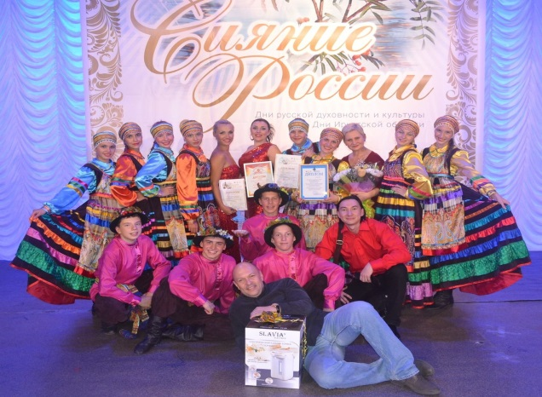
Муниципальная программа «Развитие культуры в муниципальном образовании Слюдянский район» на 2014-2020 годы
Цель программы: Сохранение и развитие самобытного историко-культурного наследия Слюдянского района, поддержка жизнеспособных форм традиционной культуры, приобщение к духовно-нравственным и культурным традициям всех слоев населения; обеспечение деятельности объектов культуры, содействующих популяризации культурного наследия, создание единого культурного пространства и равных возможностей для всех жителей района в доступе к культурным благам.
Объем бюджетных ассигнований на реализацию данной программы составил:
2018 год – 25 053,0 тыс.рублей;
2019 год – 23 202,1 тыс.рублей;
2020 год – 23 340,5 тыс.рублей.
В целях реализации «майского указа» № 597 в части повышения заработной платы отдельных категорий работников бюджетной сферы, специальным документом – Планом мероприятий («Дорожной картой»), направленных на повышение эффективности сферы культуры в Иркутской области, утвержденной распоряжением Правительства Иркутской области от 28 февраля 2013 года № 58-рп, установлены соответствующие целевые значения по средней зарплате работников учреждений культуры.
Основные направления финансирования
Оказание библиотечных услуг в Слюдянском муниципальном районе
на 2018 год – 17 176,9 тыс.рублей;
на 2019 год – 15 835,1 тыс.рублей;
на 2020 год – 15 973,5 тыс.рублей.
Оказание услуг в сфере культуры в Слюдянском муниципальном районе
на 2018 год – 7 876,1 тыс.рублей;
на 2019 год – 7 367,0 тыс.рублей;
на 2020 год – 7 367,0 тыс.рублей.

Slide 34
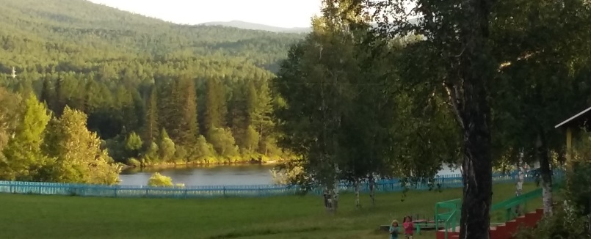
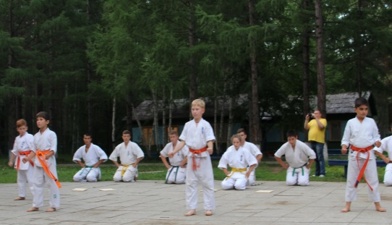
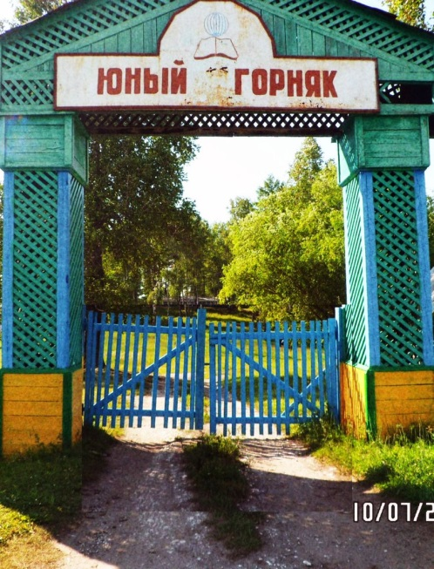
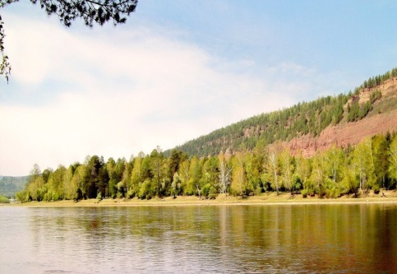
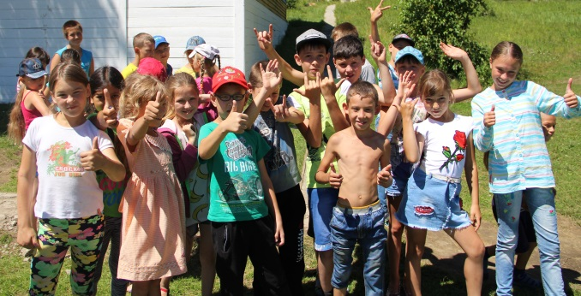
Муниципальная программа «Развитие системы отдыха и оздоровления детей в муниципальном образовании Слюдянский район» на 2014-2020 годы
Цель программы: Развитие системы отдыха и оздоровления детей, обеспечивающей их вовлечение в организованные формы отдыха в летний период; повышение качества предоставляемых услуг в сфере оздоровления и отдыха детей.
Объем бюджетных ассигнований на реализацию данной программы составил:
2018 год – 3 087,2 тыс.рублей;
2019 год – 3 034,0 тыс.рублей;
2020 год – 3 034,0 тыс.рублей.
Основные направления финансирования
Расходы на обеспечение условий для отдыха и оздоровления детей в загородного детском оздоровительном лагере «Солнечный» расположенном в п.Моты и детском оздоровительном лагере «Горняк» расположенном в районе с. Тибельти на:
2018 год – 2 947,9 тыс.рублей;
2019 год – 2 749,7 тыс.рублей;
2020 год – 2 749,7 тыс.рублей.
Обеспечение софинансирования расходов за счет средств бюджета муниципального образования Слюдянский район на оплату стоимости наборов продуктов питания в лагерях с дневным пребыванием детей, организованных органами местного самоуправления на:
2018 год – 139,3 тыс.рублей;
2019 год – 284,3 тыс.рублей;
2020 год – 284,3 тыс.рублей.

Slide 35
Муниципальная программа «Содействие развитию учреждений образования и культуры в муниципальном образовании Слюдянский район» на 2014-2020 годы
Цель программы: Развитие учреждений образования и культуры муниципального образования Слюдянский район
Объем бюджетных ассигнований на реализацию данной программы составил:
2018 год – 33 194,1 тыс.рублей;
2019 год – 29 541,0 тыс.рублей;
2020 год – 29 768,3 тыс.рублей.
Основные направления финансирования
Обеспечение функционирования МКУ «Межотраслевая централизованная бухгалтерия МО Слюдянский район» в сумме:
2018 год – 31 220,1 тыс.рублей;
2019 год – 27 780,0 тыс.рублей;
2020 год – 28 007,3 тыс.рублей.
Обеспечение функционирования информационно-методического центра в сумме:
2018 год – 565,5 тыс.рублей;
2019 год – 500,0 тыс.рублей;
2020 год – 500,0 тыс.рублей.
Проведение культурно-массовых мероприятий в Слюдянском муниципальном районе в сумме:
2018 год – 500,0 тыс.рублей;
2019 год – 352,4 тыс.рублей;
2020 год – 352,4 тыс.рублей.
Развитие единого информационного образовательного пространства (Территориальный ресурсный центр) в сумме: 2018 год – 736,1 тыс.рублей;
2019 год – 736,1 тыс.рублей;
2020 год – 736,1 тыс.рублей.
Выплаты "подъемных" молодым специалистам в возрасте до 35 лет в сфере образования в сумме:
2018 год – 172,5 тыс.рублей;
2019 год – 172,5 тыс.рублей;
2020 год – 172,5 тыс.рублей.

Slide 36
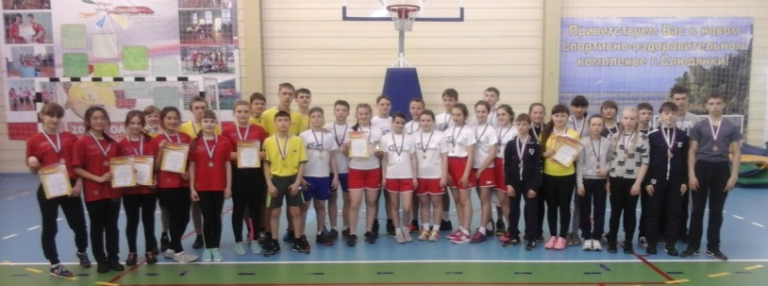
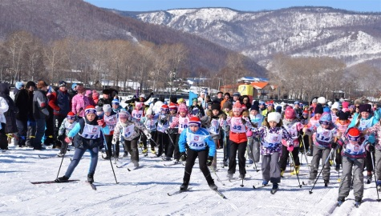
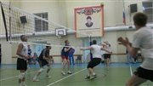
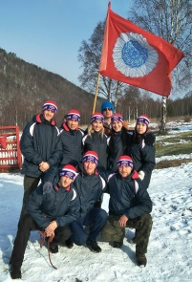
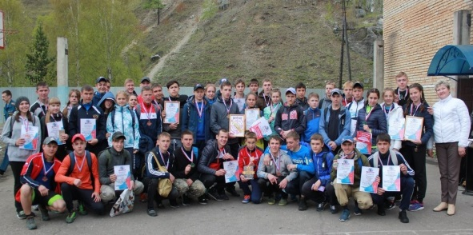
Муниципальная программа «Развитие физической культуры и спорта в муниципальном образовании Слюдянский район» на 2014-2020 годы
Цель программы: Обеспечение максимальной вовлеченности населения в систематические занятия физкультурой и спортом, развитие спорта высших достижений. Обеспечение условий для развития на территории муниципального образования Слюдянский район физической культуры и массового спорта, организация проведения официальных физкультурно-оздоровительных и спортивно-массовых мероприятий на территории муниципального района.
Объем бюджетных ассигнований на реализацию данной программы составил:
2018 год – 500,0 тыс.рублей;
2019 год – 500,0 тыс.рублей;
2020 год – 500,0 тыс.рублей.
Основные направления финансирования
Приобретение спортивного инвентаря и оборудования в сумме:
2018 год – 110,0 тыс.рублей;
2019 год – 110,0 тыс.рублей;
2020 год – 110,0 тыс.рублей.
Проведение физкультурно-спортивных, массовых традиционных мероприятий в сумме:
2018 год – 390,0 тыс.рублей;
2019 год – 390,0 тыс.рублей;
2020 год – 390,0 тыс.рублей.

Slide 37
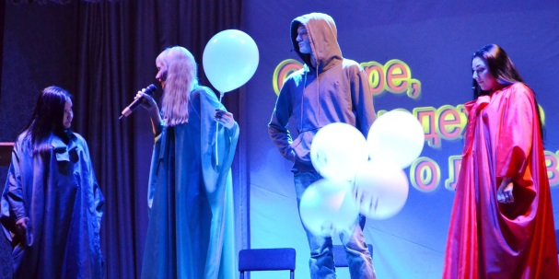
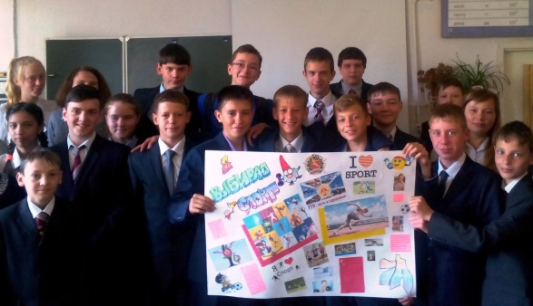
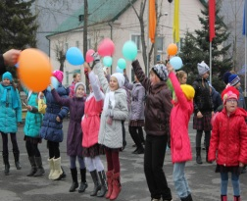
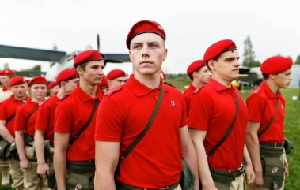
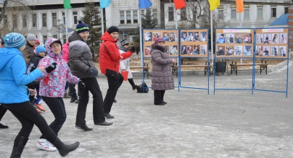
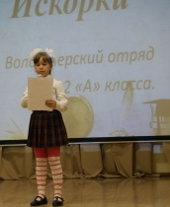
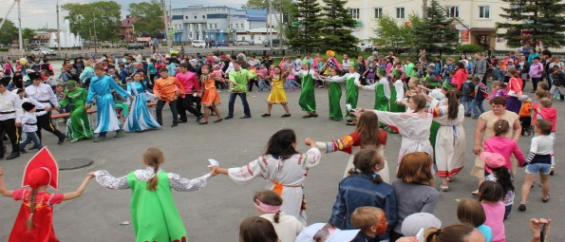
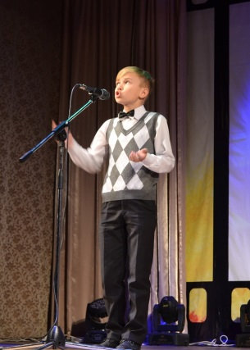
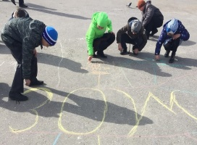
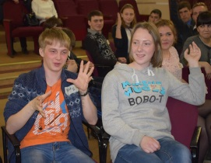
Муниципальная программа «Молодёжная политика в муниципальном образовании Слюдянский район» на 2014-2020 годы
Цель программы: Обеспечение успешной социализации и эффективной самореализации молодежи
Объем бюджетных ассигнований на реализацию данной программы составил:
2018 год – 305,0 тыс.рублей;
2019 год – 305,0 тыс.рублей;
2020 год – 305,0 тыс.рублей.
Основные направления финансирования
Мероприятия направленные на духовно-нравственное и военно-патриотическое воспитание молодежи, трудоустройство и занятость, поддержку талантливой молодежи, пропаганду здорового образа жизни, поддержку молодой семьи в сумме:
2018 год – 225,0 тыс.рублей;
2019 год – 225,0 тыс.рублей;
2020 год – 225,0 тыс.рублей.
Проведение комплекса мероприятий по сокращению потребления наркотических и психотропных веществ, формированию негативного отношения к незаконному обороту и потреблению наркотиков и существенное снижение спроса на них в сумме:
2018 год – 80,0 тыс.рублей;
2019 год – 80,0 тыс.рублей;
2020 год – 80,0 тыс.рублей.

Slide 38
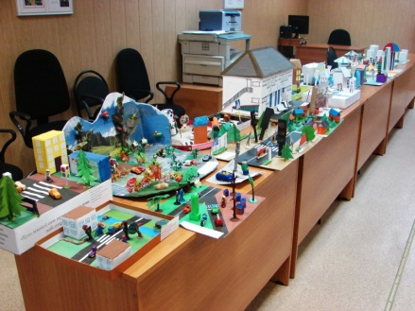
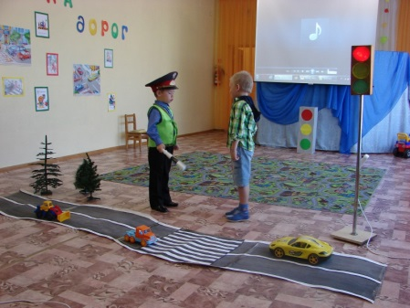
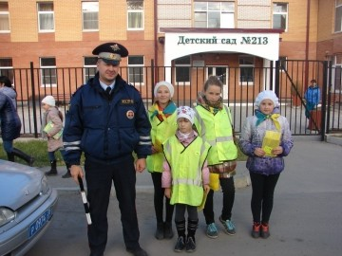
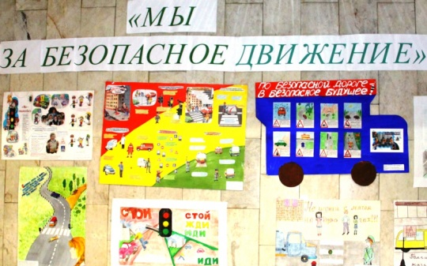
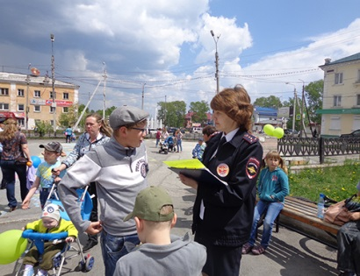
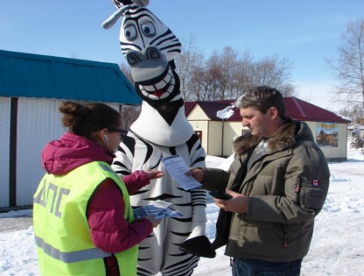
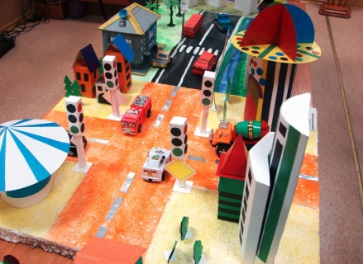
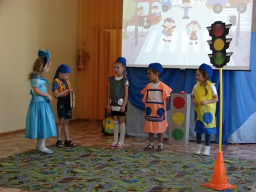
Муниципальная программа «Безопасность дорожного движения в муниципальном образовании Слюдянский район» на 2014-2020 годы
Цель программы: Повышение безопасности дорожного движения в Слюдянском районе
Объем бюджетных ассигнований на реализацию данной программы составил:
2018 год – 100,0 тыс.рублей;
2019 год – 100,0 тыс.рублей;
2020 год – 100,0 тыс.рублей.
Основные направления финансирования
Проведение профилактических акций направленных на укрепление дисциплины участников дорожного движения
Проведение массовых мероприятий с детьми
Приобретение учебно-методических, наглядных пособий, игр, для образовательных учреждений
Выпуск печатной продукции пропагандистской направленности

Slide 39
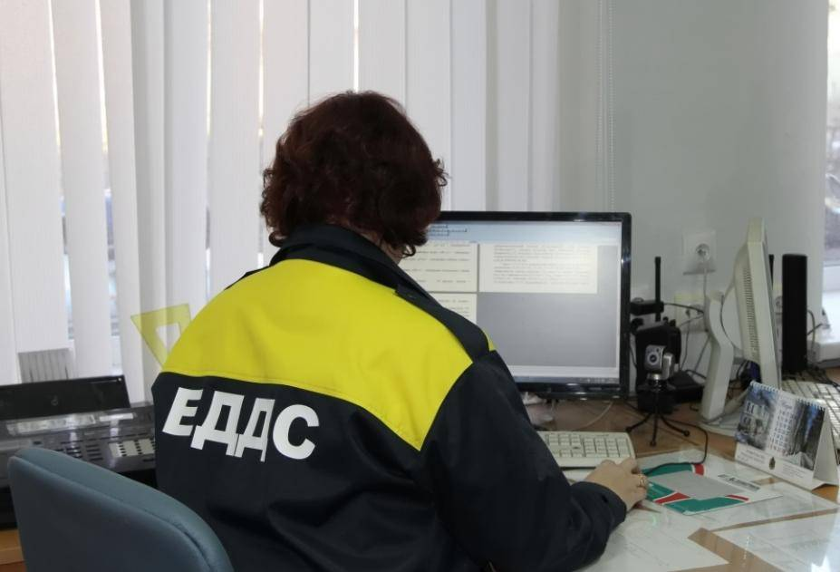
МП «Обеспечение комплексных мер безопасности, противодействия чрезвычайным ситуациям природного и техногенного характера, построение и развитие аппаратно-программного комплекса "Безопасный город" в МО Слюдянский район» на 2014-2020 годы
Цель программы: Повышение готовности и эффективности функционирования муниципальной системы оповещения. Создание, накопление и восполнение резерва материальных ресурсов в Слюдянском муниципальном районе. Обеспечение защиты прав и свобод граждан, внедрение в социальную практику установок толерантного сознания, совершенствование системы профилактических мер антиэкстремистской направленности, предупреждение ксенофобных проявлений. Стабилизация криминогенной ситуации в Слюдянском муниципальном районе путем комплексного решения проблем по обеспечению надлежащего уровня общественной безопасности, защите общественного порядка, защите конституционных прав и свобод граждан, проживающих на территории Слюдянского муниципального района. Развитие единой диспетчерской службы (ЕДДС) Слюдянского района
Основные направления финансирования
Объем бюджетных ассигнований на реализацию данной программы составил:
2018 год – 434,2 тыс.рублей;
2019 год – 134,2 тыс.рублей;
2020 год – 134,2 тыс.рублей.
Обучение руководящего состава системы территориальной подсистемы реагирования в ЧС:
2018 год – 20,0 тыс.рублей;
2019 год – 20,0 тыс.рублей;
2020 год – 20,0 тыс.рублей.
Приобретение оборудования, оргтехники для "Системы-112" на базе единой дежурной диспетчерской службы Слюдянского района, отдела по делам гражданской обороны и чрезвычайным ситуациям:
2018 год – 5,0 тыс.рублей;
2019 год – 5,0 тыс.рублей;
2020 год – 5,0 тыс.рублей.
Осуществление мероприятий по обеспечению безопасности людей на водных объектах, охране их жизни и здоровья:
2018 год – 29,2 тыс.рублей;
2019 год – 29,2 тыс.рублей;
2020 год – 29,3 тыс.рублей.
Толерантность в молодежной среде:
2018 год – 20,0 тыс.рублей;
2019 год – 20,0 тыс.рублей;
2020 год – 20,0 тыс.рублей.
Приобретение необходимого инвентаря, оргтехники, имущества для нужд участковых уполномоченных полиции:
2018 год – 60,0 тыс.рублей;
2019 год – 60,0 тыс.рублей;
2020 год – 60,0 тыс.рублей.
Оказание содействия военному комиссариату в части технического ремонта и укрепления материально-технической базы пункта призыва граждан на военную службу :
2018 год – 300,0 тыс.рублей.

Slide 40
Муниципальная программа «Социальная поддержка населения муниципального образования Слюдянский район» на 2014-2020 годы
Цель программы: Улучшение качества жизни отдельных категорий граждан
Объем бюджетных ассигнований на реализацию данной программы составил:
2018 год – 91 820,8 тыс.рублей;
2019 год – 91 472,6 тыс.рублей;
2020 год – 91 472,6 тыс.рублей.
За счет межбюджетных трансфертов из областного бюджета, согласно проекта Закона об областном бюджете, в программе предусмотрены расходы:
- за счет субвенции бюджетам муниципальных районов на предоставление гражданам субсидий на оплату жилых помещений и коммунальных услуге в сумме 74 550,9 тыс. рублей ежегодно;
- за счет субвенции бюджетам муниципальных районов на выполнение передаваемых полномочий субъектов РФ по предоставлению мер социальной поддержки многодетным и малоимущим семьям в сумме 14 020,9 тыс.рублей ежегодно.
Основные направления финансирования
Предоставление гражданам субсидий на оплату жилых помещений и коммунальных услуг в сумме:
2018 год – 74 550,9 тыс.рублей;
2019 год – 74 550,9 тыс.рублей;
2020 год – 74 550,9 тыс.рублей.
Проезд учащихся до школ:
2018 год – 1 014,8 тыс.рублей;
2019 год – 1 014,8 тыс.рублей;
2020 год – 1 014,8 тыс.рублей.
Социально ориентированные некоммерческие общественные организации: 2018 год – 736,2 тыс.рублей;
2019 год – 388,0 тыс.рублей;
2020 год – 388,0 тыс.рублей.
Возмещение затрат по оплате за ЖКУ (электроэнергия) в размере 30% скидки многодетным семьям, имеющим 4-х и более детей до 18 лет по 200,0 тыс.рублей ежегодно.
Меры социальной поддержки Почетным гражданам муниципального образования Слюдянский район по 100,0 тыс.рублей ежегодно
Оказание адресной материальной помощи гражданам, оказавшимся в трудной жизненной ситуации:
2018 год – 648,0 тыс.рублей;
2019 год – 648,0 тыс.рублей;
2020 год – 648,0 тыс.рублей.
Обеспечения занятости несовершеннолетних граждан в возрасте от 14 до 18 лет по 350,0 тыс.рублей ежегодно.
Осуществление отдельных областных государственных полномочий по предоставлению мер социальной поддержки многодетным и малоимущим семьям по 14 020,9 тыс.рублей ежегодно.
Проведение ежегодных мероприятий по 200,0 тыс.рублей ежегодно.

Slide 41
Муниципальная программа «Охрана окружающей среды на территории муниципального образования Слюдянский район» на 2014-2020 годы
Цель программы: Реализация конституционных прав граждан на благоприятную окружающую среду
Улучшение экологической обстановки на территории муниципального района
Экологическое образование, воспитание и просвещение (формирование экологической культуры)
Объем бюджетных ассигнований на реализацию данной программы составил:
2018 год – 30,0 тыс.рублей;
2019 год – 30,0 тыс.рублей;
2020 год – 30,0 тыс.рублей.
Основные направления финансирования
Утилизация ртутьсодержащих ламп учреждений бюджетной сферы:
2018 год – 30,0 тыс.рублей;
2019 год – 30,0 тыс.рублей;
2020 год – 30,0 тыс.рублей.

Slide 42
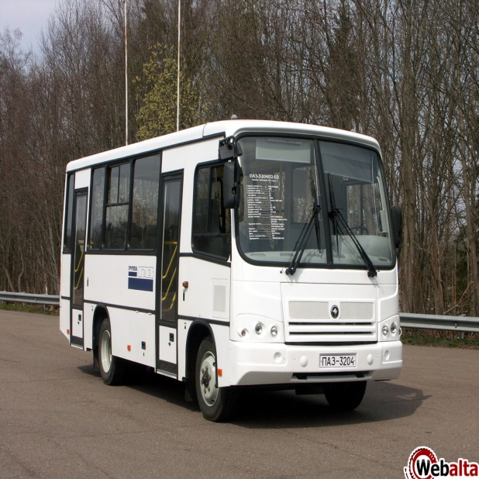
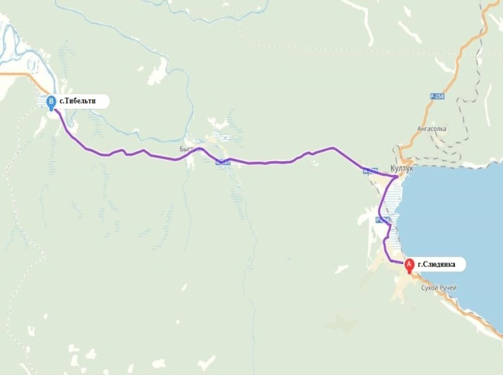
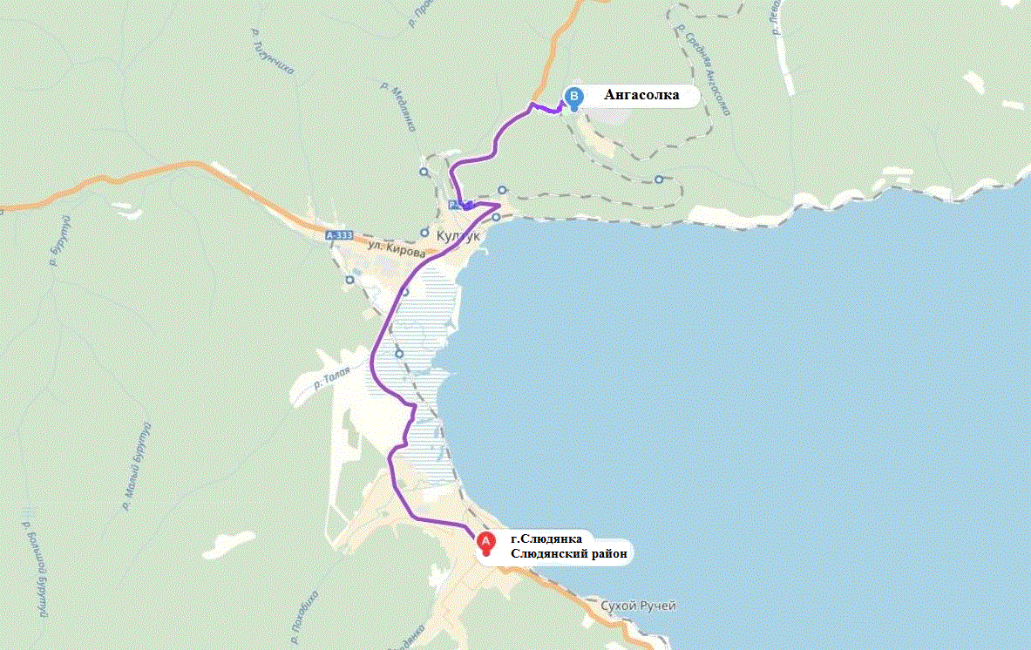
Муниципальная программа «Повышение транспортной доступности, обеспечение условий для реализации потребностей граждан муниципального образования Слюдянский район в перевозках» на 2014-2020 годы
Цель программы: Формирование эффективно функционирующего пассажирского транспортного комплекса, предоставляющего качественные услуги по транспортному обслуживанию населения при соблюдении принципа надежности и безопасности пассажирских перевозок
Объем бюджетных ассигнований на реализацию данной программы составил:
2018 год – 1 086,3 тыс.рублей;
2019 год – 494,0 тыс.рублей;
2020 год – 494,0 тыс.рублей.
Основные направления финансирования
На создание условий для удовлетворения потребностей населения муниципального района в перевозках пассажиров по социально-значимым маршрутам Слюдянка -Ангасолка, Слюдянка – Тибельти в сумме 494,0 тыс.рублей ежегодно.
Оплата лизинговых платежей за автобус, приобретенный в 2017 году, для создания условий для удовлетворения потребностей населения муниципального района в перевозках пассажиров, повышение качества перевозок пассажиров в сумме 592,3 тыс.рублей в 2018 году

Slide 43
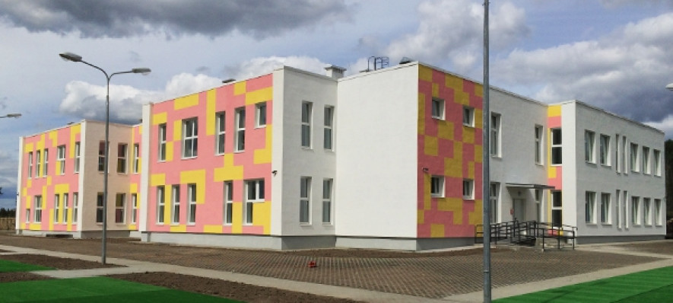
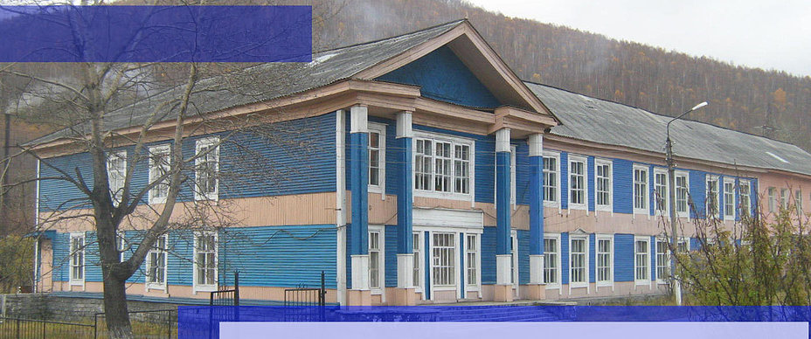
Муниципальная программа «Поддержка и развитие учреждений образования и культуры муниципального образования Слюдянский район» на 2014-2020 годы
Цель программы: Обеспечение государственных гарантий доступности и качества образования и культуры в муниципальном образовании Слюдянский район всем слоям населения независимо от места жительства, социального статуса семьи, уровня развития и здоровья ребенка. .
Объем бюджетных ассигнований на реализацию данной программы составил:
2018 год – 10 000 тыс.рублей.
Основные направления финансирования
Разработка проектно-сметной документации и выполнение инженерных изысканий по объекту: школа на 725 мест в микрорайоне «Рудоуправления» г.Слюдянки в сумме 8 500 тыс.рублей на 2018 год.
Получение положительных заключений экологической экспертизы, экспертизы проектной документации и результатов инженерных изысканий, достоверности определения сметной стоимости строительства объекта: школа на 725 мест в микрорайоне «Рудоуправления» г.Слюдянки в сумме 1 500 тыс.рублей на 2018 год.

Slide 44
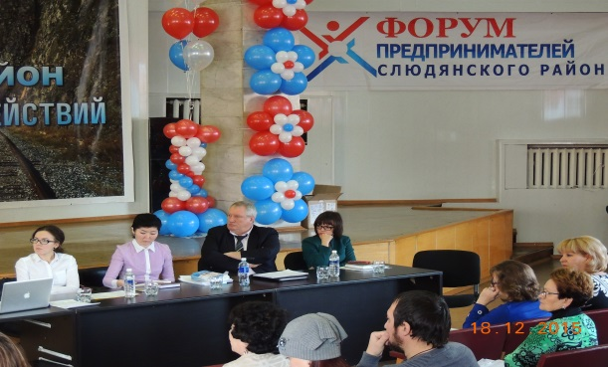
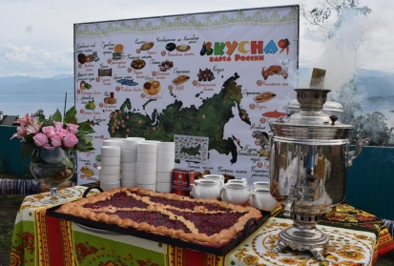
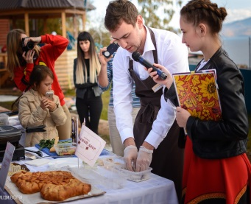
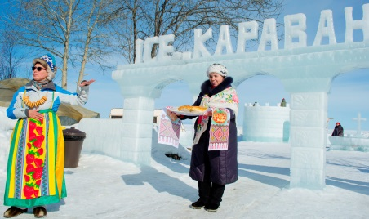
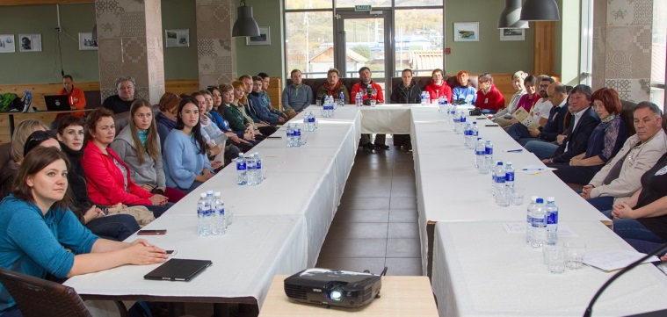
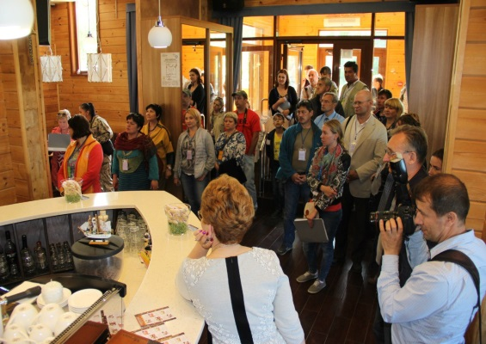
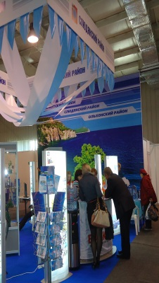
Муниципальная программа «Поддержка приоритетных отраслей экономики муниципального образования Слюдянский район» на 2014-2020 годы
Цель программы: Содействие развитию субъектов малого и среднего предпринимательства; содействие развитию туризма в муниципальном образовании Слюдянский район.
Объем бюджетных ассигнований на реализацию данной программы составил:
2018 год – 80,0 тыс.рублей;
2019 год – 80,0 тыс.рублей;
2020 год – 80,0 тыс.рублей.
Основные направления финансирования
На повышение уровня использования туристского потенциала путем продвижения муниципального образования Слюдянский район на внутреннем и международном туристском рынках, организацией и проведением туристских мероприятий, формирование и продвижение туристских маршрутов, организация и участие в российских и международных выставках, организация рекламной кампании в средствах массовой информации, обеспечение деятельности туристских информационных центров и пунктов в сумме 30,0 тыс.рублей ежегодно.
На проведение мероприятий в целях популяризации малого и среднего предпринимательства в сумме 50,0 тыс.рублей ежегодно.

Slide 45
Муниципальная программа «Совершенствование механизмов управления муниципальным образованием Слюдянский район» на 2014-2020 годы
Цель Программы: Обеспечение совершенствования механизмов управления муниципальным образованием Слюдянский район
Объем бюджетных ассигнований на реализацию данной программы составил:
2018 год – 168 876,2 тыс.рублей;
2019 год – 141 032,3 тыс.рублей;
2020 год – 144 437,7 тыс.рублей.
Полномочия, переданные по соглашениям с поселениями
Ресурсное обеспечение программы:
- за счет средств местного бюджета 2018 год – 101 114,5 тыс.рублей, на 2019 год – 87 691,8 тыс.рублей, 2020 год – 88 386,1 тыс.рублей;
- за счет переданных полномочий из бюджетов поселений в сумме 5 392,2 тыс.рублей ежегодно;
- за счет средств областного бюджета 2018 год – 62 369,5 тыс. рублей, 2019 год – 47 948,3 тыс.рублей, 2020 год – 50 659,4 тыс.рублей.
В рамках программы за счет средств областного и местного бюджетов предусмотрена дотация на выравнивание уровня бюджетной обеспеченности на 2018 год в сумме
Тыс.рублей
Средств областного бюджета
Тыс. рублей
57 244 тыс. рублей, на 2019 год – 42 678 тыс. рублей, на 2020 год – 45 417 тыс.рублей.
Распределение дотации на выравнивание уровня бюджетной обеспеченности поселений производилось в соответствие с проектом закона Иркутской области «О внесении изменений в отдельные законы Иркутской области в части Закона № 74-оз «О межбюджетных трансфертах и нормативах отчислений доходов в местные бюджеты с учетом софинансирования местного бюджета в объеме 1,01%.
Межбюджетные трансферты в виде дотации на сбалансированность зарезервированы в сумме 18 037,5 тыс. рублей в 2018 году, 16 896 тыс. рублей в 2019году, 16 961,3 тыс. рублей в 2020году и будут распределять до 1 декабря 2018года на основании анализа сбалансированности бюджетов городских и сельских поселений на 2018 год и плановый период 2019-2020годов.

Slide 46
Муниципальная программа «Совершенствование механизмов управления муниципальным образованием Слюдянский район» на 2014-2020 годы
Основные направления финансирования за счет средств местного бюджета
На выполнение функций МКУ «КУМИ», переоборудование зданий под специализированный муниципальный жилищный фонд, инвентаризацию объектов недвижимости собственности МО, определение рыночной стоимости начальной цены арендной платы для проведения торгов на заключение договоров аренды муниципального имущества, в целях приватизации, на заключение договоров аренды земельных участков
2018 год – 8 657,3 тыс.рублей,
2019 год – 6 938,9 тыс.рублей,
2020 год – 7 108,8 тыс.рублей
На функционирование высшего должностного лица муниципального образования по 2 927,8 тыс.рублей ежегодно.
Проведение мероприятий по замене и модернизации устаревшего компьютерного оборудования и модернизации локальных вычислительных сетей, приобретение лицензионного программного обеспечения, запасных частей, расходных материалов, проведение ремонтов материально-технической базы, проведение организационно-технических мероприятий по обеспечению бесперебойного доступа к сети «Интернет», модернизация сайта в сумме 2018 год – 4 404,4 тыс.рублей,
2019 год – 4 023,7 тыс.рублей,
2020 год – 4 023,7 тыс.рублей.
На осуществление функций администрации муниципального района
2018 год – 34 808,6 тыс.рублей,
2019 год – 30 933,5 тыс.рублей,
2020 год – 31 141,9 тыс.рублей.
На обеспечение функционирования МКУ «Комитет по социальной политике и культуре муниципального образования Слюдянский район 2018 год – 10 093,8 тыс.рублей, 2019 год – 9 204,0 тыс.рублей, 2020 год – 9 237,2 тыс.рублей
На реализацию функций по формированию и реализации бюджетной и налоговой политики муниципального образования Слюдянский район
2018 год – 16 264,6 тыс.рублей,
2019 год – 14 811,3 тыс.рублей,
2020 год – 14 931,8 тыс.рублей
Обнародование (официальное опубликование) правовых актов органов местного самоуправления, информирование населения муниципального образования о деятельности органов власти, а также по вопросам, имеющим большую социальную значимость, путем производства и выпуска печатных средств массовой информации
2018 год – 1 740,4 тыс.рублей, 2019 год – 1 534,0 тыс.рублей, 2020 год – 1 583,1 тыс.рублей.
На процентные платежи по муниципальному долгу муниципального образования Слюдянский район на основании заключенных договоров о предоставлении бюджетных кредитов и в соответствии с графиками возврата бюджетных кредитов в сумме 3 612,7 тыс.рублей в 2018 году
На предоставление МБТ бюджетам поселений из бюджета муниципального района
2018 год – 18 604,9 тыс.рублей,
2019 год – 17 318,6 тыс.рублей,
2020 год – 17 431,8 тыс.рублей

Slide 47
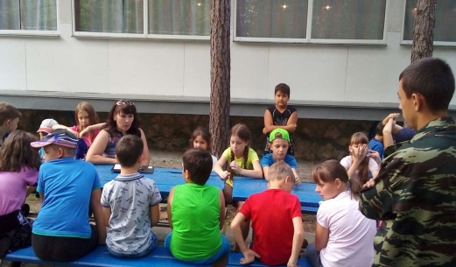
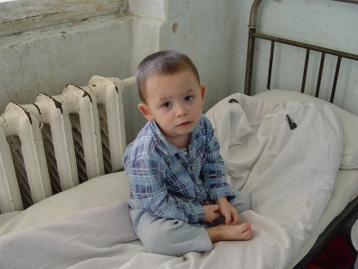
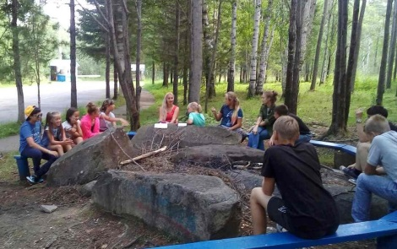
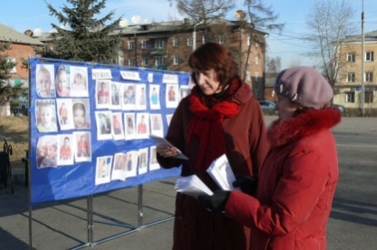
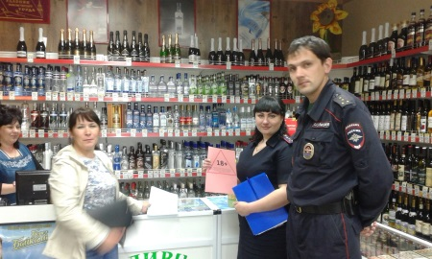
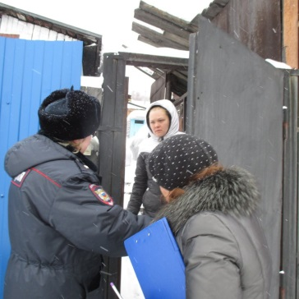
Муниципальная программа «Профилактика безнадзорности и правонарушений несовершеннолетних в муниципальном образовании Слюдянский район» на 2014-2020 годы
Цель программы: Комплексное решение проблемы профилактики безнадзорности и правонарушений детей и подростков, их социальной реабилитации в современном обществе.
Объем бюджетных ассигнований на реализацию данной программы составил:
2018 год – 130,0 тыс.рублей;
2019 год – 130,0 тыс.рублей;
2020 год – 130,0 тыс.рублей.
Основные направления финансирования
Мероприятия, направленные на профилактику безнадзорности и правонарушений несовершеннолетних (изготовление информационных буклетов, содержащих информацию о правах и обязанностях детей и родителей, оказание помощи в оформлении документов, удостоверяющих личность (паспорт) и др.) организациях, призванных защищать их права
в сумме 100,0 тыс.рублей,
ежегодно.
Профилактика социального сиротства в сумме 30,0 тыс.рублей ежегодно.

Slide 48
Муниципальная программа «Создание условий для развития сельскохозяйственного производства в поселениях Слюдянского района» на 2015-2020 годы
Цель программы: Создание комфортных условий для развития сельскохозяйственного производства в поселениях.
Объем бюджетных ассигнований на реализацию данной программы составил:
2018 год – 266,3 тыс.рублей;
2019 год – 266,3 тыс.рублей;
2020 год – 266,3 тыс.рублей.
Основные направления финансирования
В проекте предусмотрены расходы на развитие сельскохозяйственного молочного направления в Слюдянском районе, а именно на оказание консультационных услуг для создания молочного производства по 266,3 тыс.рублей ежегодно.
На ближайшую перспективу поставлена задача по промышленному производству молока. Для ведения молочного скотоводства определены площади земель сельхоз.назначения находящиеся вне границ центральной экологической зоны – Быстринское муниципальное образование. Градостроительным планом данного муниципального образования предусмотрено размещение производств 4 и 5 класса опасности, что позволит разместить модульный завод по переработки и производству молокопродуктов мощностью 3-5 тонн/сутки. Схемой размещения производств рассматривается создание молопунктов или сбор молока мобильным автотранспортным средством на территории Слюдянского района и близлежащих территориях Бурятии.

Slide 49
Муниципальная программа «Создание условий для оказания медицинской помощи населению на территории муниципального образования Слюдянский район» на 2014-2020 годы
Цель программы: Совершенствование системы организации медицинской помощи населению путем укрепления материально – технической базы учреждений здравоохранения МО Слюдянский район.
Улучшение качества оказания медицинской помощи путем привлечения на территорию молодых специалистов.
Объем бюджетных ассигнований на реализацию данной программы составил:
2018 год – 221,3 тыс.рублей;
2019 год – 221,3 тыс.рублей;
2020 год – 221,3 тыс.рублей.
Основные направления финансирования
Выплаты подъемных молодым специалистам здравоохранения по 77,5 тыс.рублей ежегодно
Профилактика социально-значимых заболеваний по 143,8 тыс.рублей ежегодно

Slide 50
Непрограммные направления деятельности муниципального образования Слюдянский район
Объем бюджетных ассигнований на:
2018 год – 9 597,9 тыс.рублей;
2019 год – 12 623,1 тыс.рублей;
2020 год – 9 050,6 тыс.рублей.
Основные направления финансирования
Обеспечение выплаты муниципальных пенсий в сумме 4 464,0 тыс.рублей ежегодно.
Председатель представительного органа муниципального образования Слюдянский район в сумме 1 355,2 тыс.рублей ежегодно.
Депутаты представительного органа муниципального образования Слюдянский район в сумме 655,7 тыс.рублей ежегодно.
Центральный аппарат представительного органа муниципального образования Слюдянский район в сумме 2018 год – 367,5 тыс.рублей ежегодно, 2019 год – 190,3 тыс.рублей, 2020 год – 232,3 тыс.рублей.
Контрольно-счетная палата муниципального образования Слюдянский район в сумме 2018 год – 1 967,7 тыс.рублей, 2019 год – 1 706,8 тыс.рублей, 2020 год – 1 706,8 тыс.рублей.
Выборы мэра муниципального образования Слюдянский район, депутатов думы муниципального образования Слюдянский район в сумме 3 620,6 тыс.рублей в 2019 году.
Мобилизационная подготовка экономики в сумме 133,5 тыс.рублей ежегодно.
Резервный фонд в сумме 250,0 тыс.рублей ежегодно.
Осуществление полномочий по составлению (изменению) списков кандидатов в присяжные заседатели федеральных судов общей юрисдикции в Российской Федерации в сумме 2018 год – 116,8 тыс.рублей, 2019 год – 7 тыс.рублей, 2020 год – 13,1 тыс.рублей ежегодно.
Осуществление областных государственных полномочий по организации проведения мероприятий по отлову и содержанию безнадзорных собак и кошек в границах населенных пунктов Иркутской области в сумме 2018 год – 287,5 тыс.рублей , 2019-2020 годы по 240,0 тыс.рублей ежегодно..

Slide 51
ДЕФИЦИТ БЮДЖЕТА, ИСТОЧНИКИ ФИНАНСИРОВАНИЯ ДЕФИЦИТА БЮДЖЕТА МУНИЦИПАЛЬНОГО ОБРАЗОВАНИЯ СЛЮДЯНСКИЙ РАЙОН
При превышении расходов над доходами принимается решение об источниках покрытия дефицита.
На 2018 год и плановый период 2019 и 2020 годов привлечение кредитов кредитных организаций являются основным источником покрытия дефицита бюджета муниципального образования Слюдянский район.
№ п/п | Показатель | 2018 год | 2019 год | 2020 год
1 | Всего источников | 18 932,2 | 19 657,0 | 19 924,2
2 | Кредиты кредитных организаций в валюте РФ | 29 526,8 | 19 657,0 | 19 924,2
 | получение | 29 526,8 | 19 657,00 | 19 924,2
 | погашение | -
3 | Бюджетные кредиты от других бюджетов бюджетной системы РФ | -10 594,6
 | получение
 | погашение | -10 594,6
4 | Иные источники внутреннего финансирования дефицитов бюджетов
Объем дефицита в 2018 году запланирован в размере 18 932,2 тыс. рублей или 9,5 % (к доходам без учета безвозмездных поступлений) с учетом разницы между полученными и погашенными бюджетными кредитами
Дефицит бюджета муниципального образования
не должен превышать 10 % утвержденного общего годового объема доходов бюджета муниципального образования без учета утвержденного объема безвозмездных поступлений.

Slide 52
КОНТАКТНАЯ ИНФОРМАЦИЯ
Комитет финансов муниципального образования Слюдянский район
Адрес: 665904 г. Слюдянка, ул. Ленина, 110.
тел./факс (39544) 51-6-10
E-mail: fin30@gfu.ru

